Slide 1
Санкт-Петербургский государственный электротехнический университет СПБ ГЭТУ «ЛЭТИ» Программно-аппаратные технологии и инструменты параллельной и распределённой обработки данных
Авторы: Каплун Д. И., Вознесенский А. С.
Санкт-Петербург
2020

Slide 2
Параллельные и распределенные вычисления
Параллельные вычисления (parallel computing) – способ организации компьютерных вычислений, при котором программы разрабатываются как набор взаимодействующих вычислительных процессов, работающих параллельно (одновременно).
Распределённые вычисления (distributed computing) – способ решения трудоёмких вычислительных задач с использованием нескольких компьютеров, чаще всего объединённых в параллельную вычислительную систему.

Slide 3
Процесс
Процесс – это в выполняемая в данный момент программа. Процесс – сущность, представляющая основную единицу работы, которая должна быть реализована в системе.
На любой ЭВМ всегда имеется процесс, соответствующий операционной системе (ОС) этой ЭВМ, а также один или несколько процессов отвечающих пользовательским программам.
Любая ОС должна уметь производить запуск процессов, приостановку, их выполнение, завершение их выполнения и синхронизацию процессов между собой.
Каждому процессу ОС системой выделяются ресурсы: дисковое пространство, устройство ввода вывода, канал передачи информации и прочее.

Slide 4
Процесс
Каждый процесс имеет возможность создавать другие процессы и контролировать их выполнения.
Каждому процессу в ОС отводятся определенные права. Эти права максимальны для самой ОС, имеют промежуточные значения для подсистем ОС (драйвера) и минимальные права соответствуют выполняющимся пользовательским программам.
Операционная система контролирует следующую деятельность, связанную с процессами:
создание и удаление процессов;
планирование процессов;
синхронизация процессов;
коммуникация процессов;
разрешение тупиковых ситуаций;

Slide 5
Процесс
Обычно, процесс в вычислительной системе представлен следующими ресурсами:
образом исполняемого машинного кода, ассоциированного с программой;
памятью (обычно некоторой областью виртуальной памяти), которая включает в себя: исполняемый код; входные и выходные данные процесса; стек вызовов (для отслеживания активных подпрограмм); кучу для хранения промежуточных результатов вычислений, генерируемых во время выполнения;
дескрипторами ресурсов операционной системы, выделенными для процесса;
файловыми дескрипторами (в терминологии ОС Unix) или «хэндлами» (в терминологии ОС Windows);
атрибутами безопасности, такими как владелец и набор полномочий процесса (допустимых операций);
состоянием процессора (контекстом), таким как: содержимое регистров; схема преобразования виртуальных адресов в физические; и т. д.

Slide 6
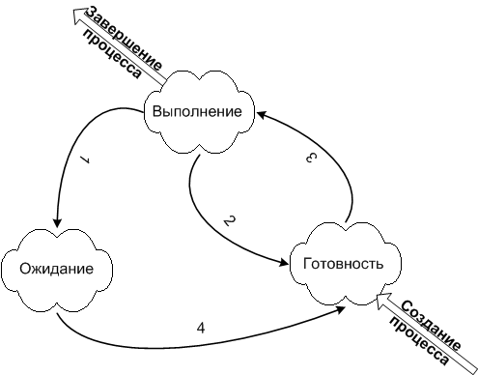
Процесс

Slide 7
Поток
Поток выполнения (тред; от англ. thread – нить) – наименьшая единица обработки, исполнение которой может быть назначено ядром операционной системы.
Реализация потоков выполнения и процессов в разных операционных системах отличается друг от друга, но в большинстве случаев поток выполнения находится внутри процесса.
Несколько потоков выполнения могут существовать в рамках одного и того же процесса и совместно использовать ресурсы, такие как память, тогда как процессы не разделяют этих ресурсов.
В частности, потоки выполнения разделяют инструкции процесса (его код) и его контекст (значения переменных, которые они имеют в любой момент времени).

Slide 8
Поток vs процесс
процессы, как правило, независимы, тогда как потоки выполнения существуют как составные элементы процессов
процессы несут значительно больше информации о состоянии, тогда как несколько потоков выполнения внутри процесса совместно используют информацию о состоянии, а также память и другие вычислительные ресурсы
процессы имеют отдельные адресные пространства, тогда как потоки выполнения совместно используют их адресное пространство
процессы взаимодействуют только через предоставляемые системой механизмы связей между процессами
переключение контекста между потоками выполнения в одном процессе, как правило, быстрее, чем переключение контекста между процессами.

Slide 9
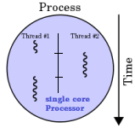
Многопоточность и многозадачность
Многопоточность (англ. multithreading) – свойство платформы (например, операционной системы, виртуальной машины и т. д.) или приложения, состоящее в том, что процесс, порождённый в операционной системе, может состоять из нескольких потоков, выполняющихся «параллельно», то есть без предписанного порядка во времени.
Многозадачность (англ. multitasking) – свойство операционной системы или среды выполнения обеспечивать возможность параллельной (или псевдопараллельной) обработки нескольких задач.

Slide 10
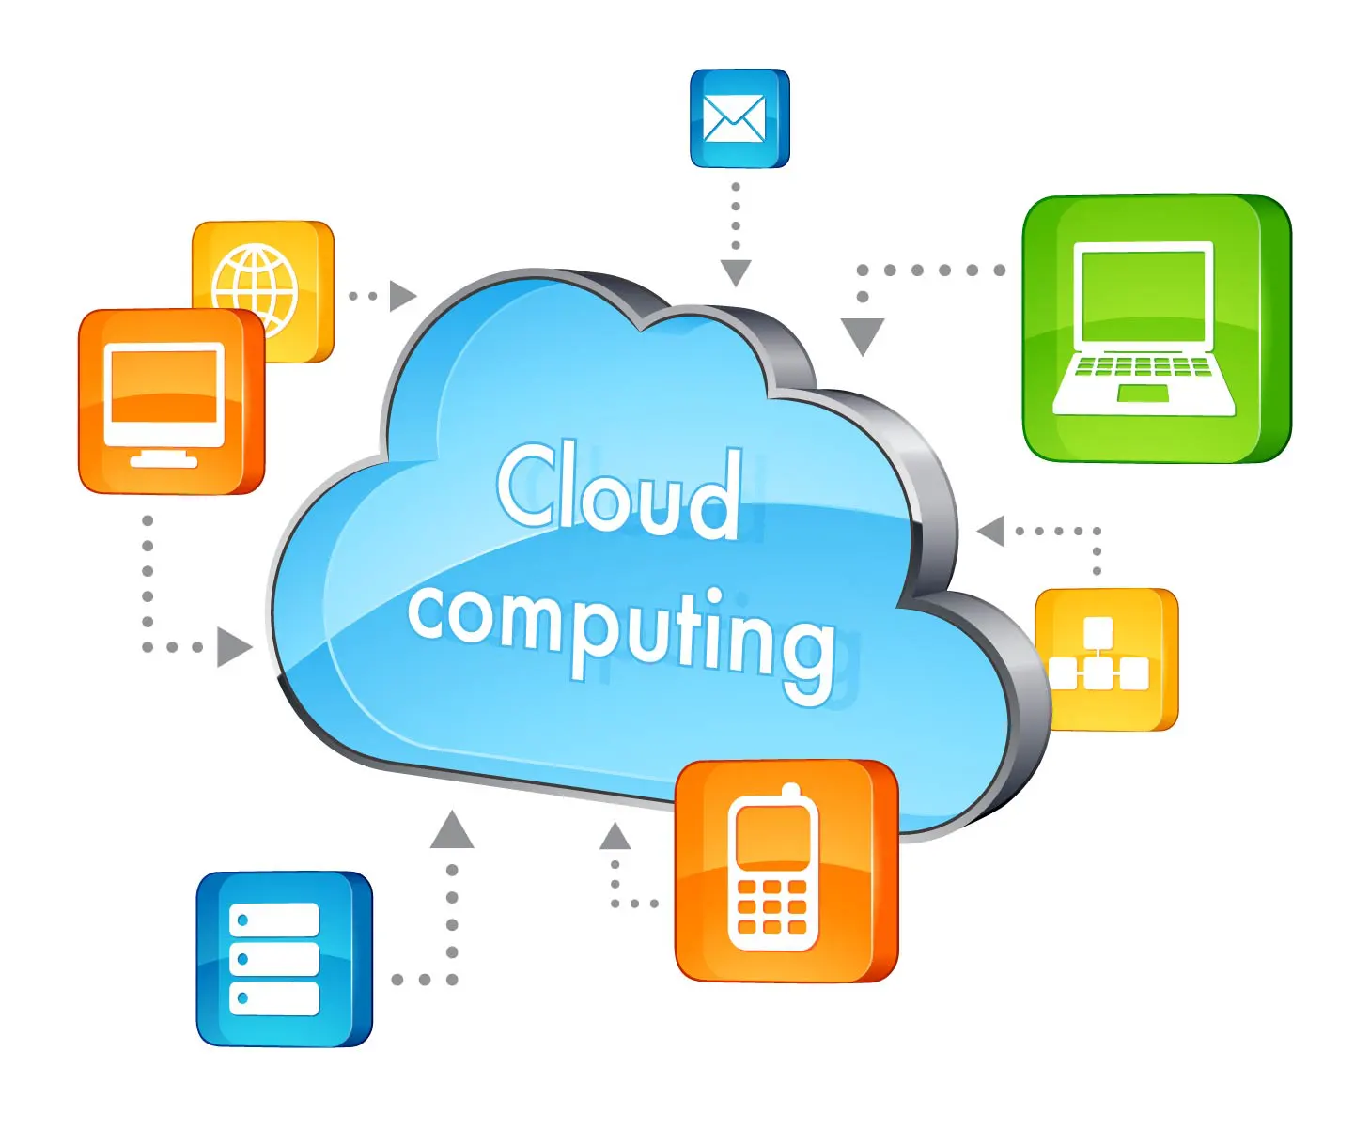
Облачные вычисления
Облачные вычисления (cloud computing) — это технология, которая позволяет хранить и обрабатывать данные удаленно в «облаке». Для этого используются центры обработки данных (ЦОДы).

Slide 11
Облачные вычисления
Преимущества
Надежное оборудование. У провайдеров облаков есть ресурсы для передачи, хранения и обработки данных: хранилища, серверы, сети, программное обеспечение и многое другое.
Безопасность. Оператор облачных сервисов отвечает за сохранность данных. Например, организует шифрование, защиту от атак и аварийное восстановление.
Развитость технологии. На мировом и российском рынках существует множество компаний, которые занимаются облачными технологиями. Список услуг разнообразный: посекундная тарификация, частные, публичные и гибридные облака, круглосуточная техническая поддержка, несколько ЦОД в разных местах.

Slide 12
Облачные вычисления
Недостатки
Задержка в передаче данных между клиентом и ЦОД. Данные передаются от клиента в ЦОД и обратно, проходя многие километры сетей. Это может создать задержки.
Сложная и дорогая инфраструктура. Если компания не хочет использовать публичное облако, то выбирает частное или гибридное. Но установить и поддерживать большой дата-центр на производстве — затратная задача.

Slide 13
Облачные вычисления
Сфера применения
Облачные технологии применяются повсеместно: в госсекторе, производстве, ритейле, IT-компаниях, финансовой сфере и телекоммуникациях. Сложно представить современную жизнь без электронной почты, Google Docs, магазинов приложений и публичных облаков вроде Dropbox, Google Drive или «Яндекс.Диска».

Slide 14
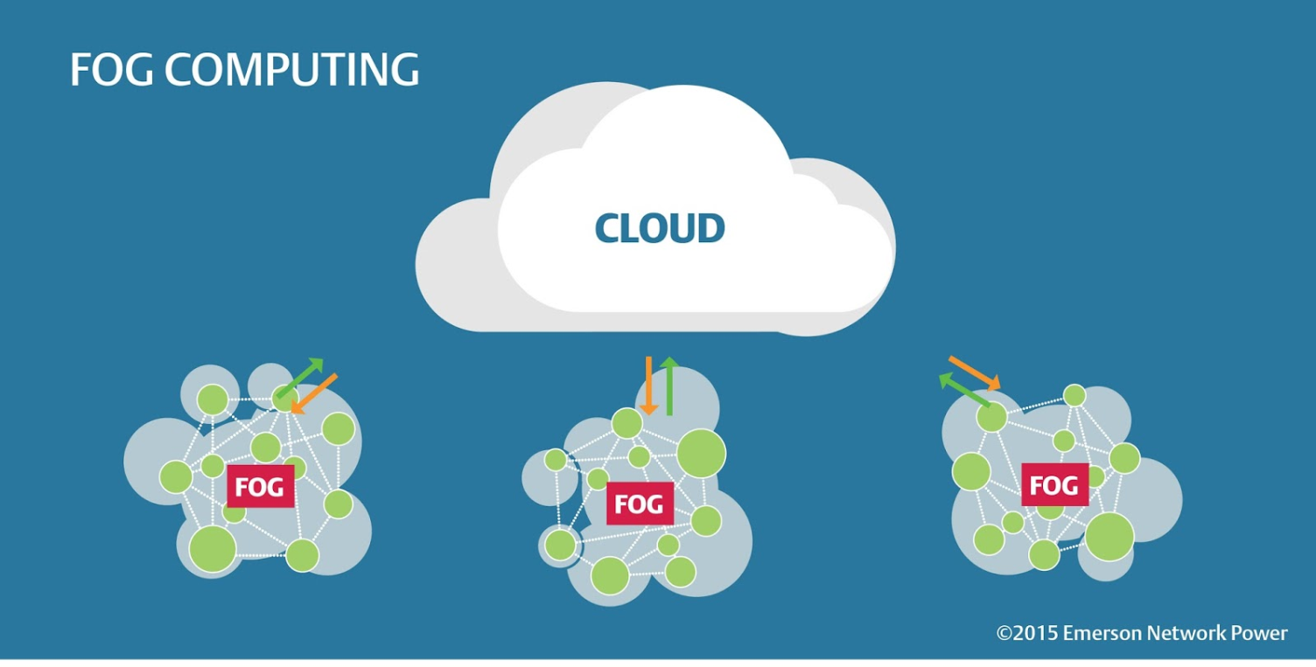
Туманные вычисления
Туманные вычисления (fog computing) — это технология, благодаря которой хранение и обработка данных происходят в локальной сети между конечным устройством и ЦОД. «Туман», в отличие от «облака», находится ближе к пользователям. Это децентрализованная система, которая фильтрует информацию, поступающую в дата-центр.

Slide 15
Туманные вычисления
Преимущества
Снятие нагрузки с облака. Использование туманных технологий вместе с облачными помогает снизить нагрузку на ЦОД. Локальные сервера обрабатывают данные и отправляют в дата-центр только самые важные.
Передача данных в режиме реального времени. «Туман» находится ближе к пользователю, поэтому время на обработку и передачу информации снижается.
Дополнительная безопасность. В локальной сети можно установить еще один уровень защиты — виртуальный файрвол, сегментацию трафика или что-то ещё.

Slide 16
Туманные вычисления
Недостатки
Проблемы с сетевыми узлами. Децентрализованные сети менее надежны, чем сети больших дата-центров.
Сфера применения
Туманные вычисления применяются для связи устройств интернета вещей (IoT). С помощью «тумана» данные передаются и анализируются почти без задержек, что критично для некоторых IoT-устройств — например, датчиков в беспилотных автомобилях.

Slide 17
Грид-вычисления
Грид-вычисления (англ. grid – решётка, сеть) – это форма распределённых вычислений, в которой «виртуальный суперкомпьютер» представлен в виде кластеров, соединённых с помощью сети, слабосвязанных гетерогенных компьютеров, работающих вместе для выполнения огромного количества заданий (операций, работ).
Эта технология применяется для решения научных, математических задач, требующих значительных вычислительных ресурсов.
Грид-вычисления используются также в коммерческой инфраструктуре для решения таких трудоёмких задач, как экономическое прогнозирование, сейсмоанализ, разработка и изучение свойств новых лекарств.

Slide 18
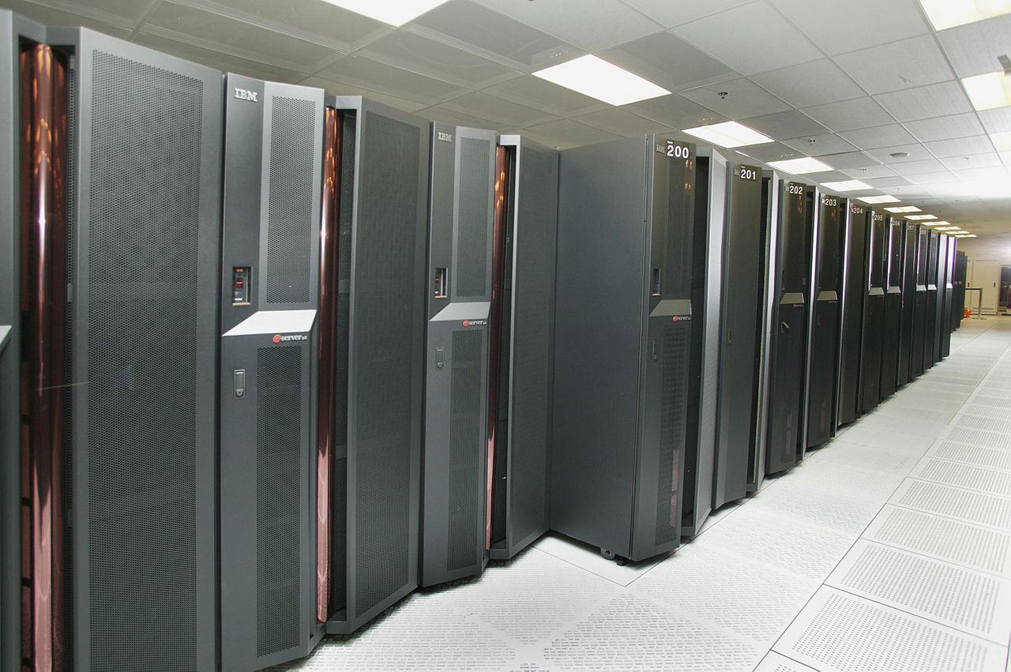
Грид-вычисления
Грид-вычисления используются также в коммерческой инфраструктуре для решения таких трудоёмких задач, как экономическое прогнозирование, сейсмоанализ, разработка и изучение свойств новых лекарств.

Slide 19
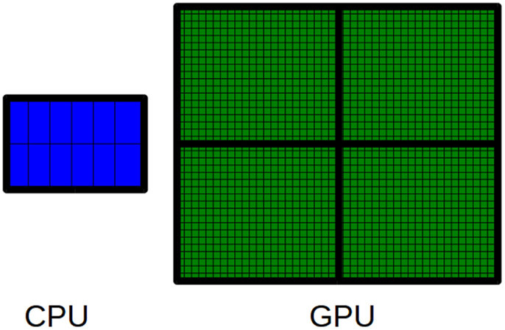
CPU vs GPU
Графический процессор (англ. graphics processing unit, GPU) – отдельное устройство персонального компьютера, выполняющее графический рендеринг; в начале 2000-х годов графические процессоры стали массово применяться и в других устройствах: мобильные телефоны, встраиваемые системы, цифровые телевизоры.
Разница в архитектуре обусловливает и разницу в принципах работы. Если архитектура CPU предполагает последовательную обработку информации, то GPU исторически предназначался для обработки компьютерной графики, поэтому рассчитан на массивно параллельные вычисления.

Slide 20
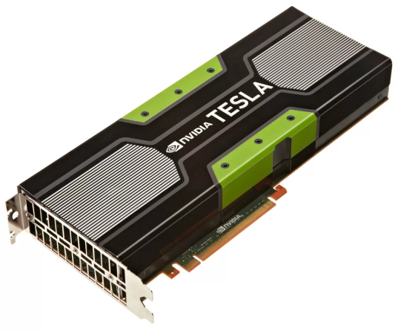
GPGPU и CUDA
GPGPU (англ. General-purpose computing on graphics processing units, неспециализированные вычисления на графических процессорах) — техника использования графического процессора видеокарты, предназначенного для компьютерной графики, чтобы выполнять расчёты в приложениях для общих вычислений, которые обычно проводит центральный процессор.
CUDA (изначально аббр. от англ. Compute Unified Device Architecture) — программно-аппаратная архитектура параллельных вычислений, которая позволяет существенно увеличить вычислительную производительность благодаря использованию графических процессоров фирмы NVIDIA.

Slide 21
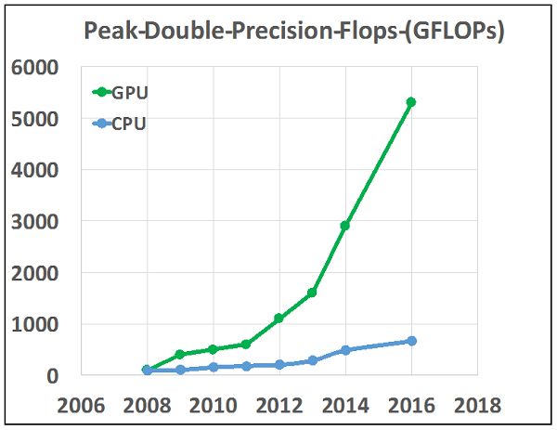
GPGPU и CUDA

Slide 22
CPLD и FPGA
Программируемая логическая интегральная схема (ПЛИС, англ. complex programmable logic device, PLD) — электронный компонент (интегральная микросхема), используемый для создания конфигурируемых цифровых электронных схем.
В отличие от обычных цифровых микросхем, логика работы ПЛИС не определяется при изготовлении, а задаётся посредством программирования (проектирования).
Для программирования используются программатор и IDE (отладочная среда), позволяющие задать желаемую структуру цифрового устройства в виде принципиальной электрической схемы или программы на специальных языках описания аппаратуры: Verilog, VHDL, AHDL и др.
Наиболее известные производители ПЛИС — Altera и Xilinx.

Slide 23
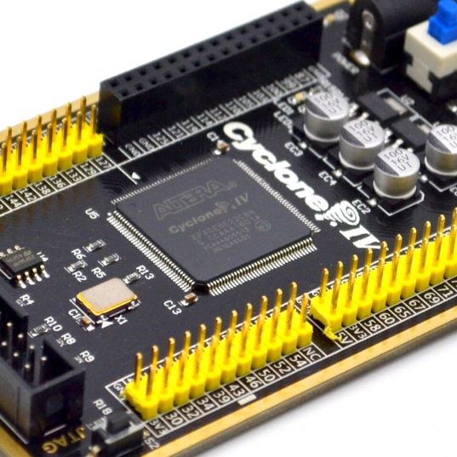
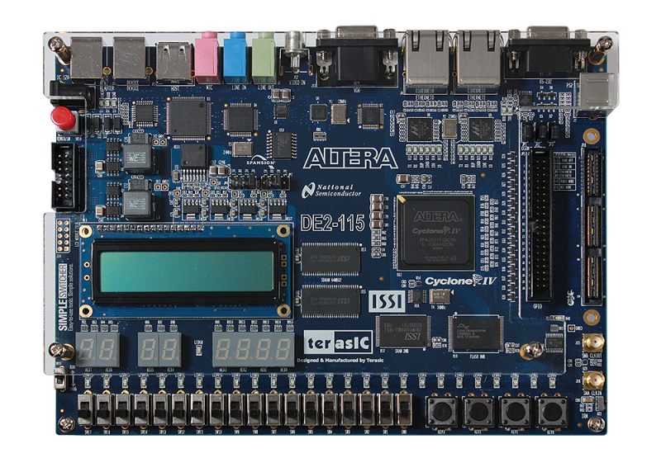
CPLD и FPGA
Обобщённо внутреннее устройство ПЛИС можно разделить на три основных группы:
Массив из логических элементов (макроячеек, логических блоков).
Блоки входа-выхода (IO).
Линии связи между ними и устройство, которое управляет этими связями.
Программируя вы соединяете элементы подобно тому как бы вы это делали, собирая из отдельных элементов устройство и соединяя их входы и выходы проводниками.

Slide 24
CPLD и FPGA
CPLD (Complex Programmable Logic Device) – Программируемая Логическая Интегральная Микросхема, собственно это и есть ПЛИС в её классическом понимании. В ней обычно есть встроенная энергонезависимая память, в которую загружается прошивка.
Внутренняя структура строится на матрице макроячеек или логических блоков, а количество элементов в них лежит в пределах сотен и тысяч штук. Благодаря относительной простоте стоят дешевле, чем следующий вид программируемой логики. Всё это приводит к тому, что используется CPLD в основном в схемах, где нужна высокая скорость и большое число выводов, при этом выполняют несложные задачи.

Slide 25
CPLD и FPGA
FPGA (Field-Programmable Gate Array) – Программируемая Пользователем Вентильная Матрица, однако её часто относят к ПЛИС. Более развитые и сложные устройства по сравнению с CPLD, строятся на логических блоках с гибкой коммутаций и содержат большее число элементов (десятки или сотни тысяч штук).
Прошивка, как правило, хранится во внешней энергонезависимой памяти. Кроме простейших логических элементов в FPGA могут содержаться готовые блоки для выполнения каких-либо операций, например, блоки обработки сигнала DSP. Всё это позволяет реализовать процессор, устройства обработки сигналов и другие сложные устройства.

Slide 26
Спасибо за внимание!

